Slide 1
S10
▶ Abrir en Google Colab
Clasificar cuando una clase casi no existe
Clasificadores generativos (LDA, QDA, Naive Bayes) y el desbalance de clases
Herramientas para la Ciencia de Datos, UPC, Facultad de Negocios
Notes:
GUION: Abrir la sesión que cierra el arco de clasificación de la Unidad 2. Promesa: distinguir el enfoque GENERATIVO (LDA/QDA, Naive Bayes) del discriminativo, y aprender a decidir cuando una clase es muy poco frecuente (fraude 99:1), donde la exactitud induce a error. Se asume KNN y SVM como prerequisito de IA I (solo se referencian). Método del deck: cada cifra se muestra contra su fuente y se LEE del Excel de resultados (fidelidad verificada). El botón «Abrir en Colab» lleva al cuaderno de la sesión. [Viernes]

Slide 2




▶ Notebook, Índice, celda 0
MAPA DEL VIERNES — CAPÍTULOS 10.6 A 10.9
El viernes cierra la sesión en cuatro capítulos
Capítulo 10.6
Capítulo 10.7
Capítulo 10.8
Capítulo 10.9
¿Cuándo se puede confiar en estos clasificadores?
¿Cómo se verifica que el resultado es real?
¿Qué decisión habilita? Detección de fraude con proporción 99:1
¿Qué no se puede afirmar, y qué sigue en S11?
Min 0-40
Min 40-65
Min 65-105
Min 105-120
S10 — Herramientas para la Ciencia de Datos, UPC
2 / 18
Notes:
GUION: Recorrer el viaje como cuatro actos con pulso Contexto → Evidencia → Decisión. Acto 1: el enfoque generativo y la paradoja de la exactitud. Acto 2: LDA, QDA y Naive Bayes replicando a Fisher sobre Iris. Acto 3: el caso real de fraude, donde la clase positiva es 0,17 %, la exactitud induce a error y PR-AUC es la métrica honesta. Acto 4: tratar el desbalance (SMOTE y alternativas), elegir el campeón por PR-AUC y fijar el umbral con el costo en dinero. Entregable evaluable: un benchmark reproducible de clasificadores. [Viernes]

Slide 3
6
¿Cuándo se puede confiar en estos clasificadores?
Capítulo 10.6 — viernes, bloque B
Notes:
Divisor del capítulo 10.6. Se enuncia la pregunta tal como aparece en el sílabo, la ficha, el cuaderno y la guía: es el mismo código en todos. [Viernes, capítulo 10.6]

Slide 4

▶ Notebook, Sección 8, celda 90
SUPUESTOS Y DECISIONES — SUPUESTOS_S10.MD
Cada decisión del desbalance tiene su diagnóstico y su método
Los generativos sí asumen una forma para los datos, y el desbalance impone decisiones de evaluación. Cada punto lleva su señal y su método:
DECISIÓN / SUPUESTO
CÓMO SE IDENTIFICA
CÓMO SE DECIDE (MÉTODO)
Covarianza igual (LDA) o por clase (QDA)
¿QDA supera a LDA de forma consistente? En Iris la brecha 0,0067 cabe en el ruido entre folds (±0,0389/±0,0267, ~6×).
Si LDA ≈ QDA → LDA (recta, simple); si QDA aporta realmente y hay datos → QDA.
La accuracy induce a error en desbalance
Prevalencia 0,17%; el trivial da accuracy 99,83% y recall 0.
Nunca decidir por accuracy; fijar las métricas de la clase rara.
¿Dónde se aplica SMOTE?
fit_resample antes del split infla todas las métricas (leakage).
SMOTE solo en el train (pipeline); test con prevalencia real.
Qué métrica creer en 99:1
Brecha ROC-AUC 0,9567 ≫ PR-AUC 0,708; base PR = prevalencia.
Elegir por PR-AUC; el ROC-AUC solo como contexto.
Fuente única: la guía de supuestos de la sesión (Partes 2-5). Alcance S10: reconocer la decisión y decidir; el ajuste fino avanzado (RDA, variantes de SMOTE) solo se nombra.
S10 — Herramientas para la Ciencia de Datos, UPC
4 / 18
Notes:
GUION: Cada decisión se DIAGNOSTICA y luego se DECIDE con un método. (1) LDA vs QDA: la decisión ES el diagnóstico del supuesto de covarianza igual; se resuelve comparando su desempeño bajo el mismo protocolo (en Iris LDA 0,9733 ≈ QDA 0,98; la brecha 0,0067 cabe en la dispersión entre folds ±0,0389/±0,0267, ~6x -> diferencia dentro del ruido, se prefiere LDA). (2) Paradoja de la accuracy: prevalencia 0,17%, trivial 99,83% / recall 0 -> fijar métricas de la clase rara. (3) SMOTE solo en train (en pipeline), test con prevalencia real -> evita leakage. (4) PR-AUC vs ROC-AUC: la brecha 0,9567 ≫ 0,708 es el síntoma; se decide por PR-AUC. Fuente: SUPUESTOS_S10.md. [Viernes, capítulo 10.6]

Slide 5


▶ Notebook, Paso 9, celda 56
DEFINICIONES, CHAWLA ET AL. (2002), HE & GARCIA (2009), SUPUESTOS PARTE 5.4
SMOTE, class_weight y undersampling atacan el desbalance distinto
SMOTE — crea fraudes sintéticos interpolando vecinos
Sobremuestrea la clase rara con puntos nuevos. Solo en el train, nunca antes del split.
class_weight — pondera los errores sin tocar los datos
Penaliza más ignorar la clase minoritaria. Sin remuestreo: no añade riesgo de leakage.
Undersampling — recorta la clase mayoritaria
Equilibra descartando legítimas. Rápido sobre datos masivos, pero pierde información.
S10 — Herramientas para la Ciencia de Datos, UPC
5 / 18
Notes:
GUION: Tres palancas contra el desbalance. SMOTE genera ejemplos sintéticos de la clase rara interpolando entre vecinos (no duplica). class_weight='balanced' pondera más los errores sobre la minoritaria sin tocar los datos: no añade riesgo de fuga. Undersampling descarta mayoritarias: rápido pero pierde información. Todas se comparan en el benchmark. [Viernes, capítulo 10.6]

Slide 6
7
¿Cómo se verifica que el resultado es real?
Capítulo 10.7 — viernes, bloque B
Notes:
Divisor del capítulo 10.7. Se enuncia la pregunta tal como aparece en el sílabo, la ficha, el cuaderno y la guía: es el mismo código en todos. [Viernes, capítulo 10.7]

Slide 7
?
¿Bajarías el umbral si un fraude cuesta 100 veces más?
Un fraude no detectado pesa más que una falsa alarma. El negocio fija el balance recall-precisión con el costo esperado, no el modelo.
Notes:
GUION: Segunda pausa de discusión, sobre el umbral por costo (enlace con S09). Si un fraude no detectado cuesta mucho más que molestar a un cliente legítimo, se baja el umbral para subir el recall aunque caiga la precisión. La decisión es de NEGOCIO, no del modelo: depende del costo relativo de FN vs FP. Concretarlo con la cuenta del slide anterior: con el importe medio REAL del fraude (US$ 122) y un costo de revisión de US$ 10, C_FN/C_FP ≈ 12, por debajo del umbral de indiferencia ≈ 48 -> a estos costos NO se despliega SMOTE (base US$ 7 126 < SMOTE US$ 21 050); solo pagaría si el importe medio del fraude superara ≈ US$ 479. Cerrar con reproducibilidad: semilla, versiones y protocolo documentados. [Viernes, capítulo 10.7]

Slide 8
8
¿Qué decisión habilita? Detección de fraude con proporción 99:1
Capítulo 10.8 — viernes, bloque B
Notes:
Divisor del capítulo 10.8. Se enuncia la pregunta tal como aparece en el sílabo, la ficha, el cuaderno y la guía: es el mismo código en todos. [Viernes, capítulo 10.8]

Slide 9
8
¿Qué decisión habilita? Detección de fraude con proporción 99:1
¿Qué decisión habilita? Detección de fraude con proporción 99:1
Notes:
GUION: Último acto. Con la métrica honesta fijada, toca actuar sobre el desbalance (SMOTE, class_weight, undersampling), comparar modelos en un benchmark reproducible y decidir el campeón con su umbral operativo. [Viernes, capítulo 10.8]

Slide 10
▶ Notebook, Sección 7, celda 88
ASÍ SE HACE — FLUJO CORRECTO DEL DESBALANCE (SIN LEAKAGE)
SMOTE va solo en el train para no inflar las métricas
▸ Qué hace: aplica SMOTE solo en el train y evalúa en el test real: sube el recall sin fuga de datos.
CÓDIGO REAL DEL CUADERNO
# 1) partir ANTES de tocar los datos (si no, hay fuga)
Xtr, Xte, ytr, yte = train_test_split(Xf, yf, test_size=0.30, stratify=yf, random_state=42)
esc = StandardScaler().fit(Xtr) # escalador SOLO con el train
Xtr_s, Xte_s = esc.transform(Xtr), esc.transform(Xte)
Xr, yr = SMOTE(random_state=42).fit_resample(Xtr_s, ytr) # SMOTE SOLO en el train
clf = LogisticRegression(max_iter=1000).fit(Xr, yr)
pred = (clf.predict_proba(Xte_s)[:, 1] >= 0.5).astype(int) # se evalua en el test REAL
# recall 0.6149 -> 0.8784 (FP 16->1885)
notebook celda 88 (Construcción desde cero) — imbalanced-learn (SMOTE). Datos: resultados/S10_resultados.xlsx!fraude_confusion.
S10 — Herramientas para la Ciencia de Datos, UPC
10 / 18
Notes:
GUION: La mecánica del tratamiento correcto. ADVERTENCIA CRÍTICA: SMOTE se aplica SOLO al train, DESPUÉS del split; hacerlo antes es data leakage e infla las métricas (Hayat & Magnier 2025: 99,9 % de recall engañoso). El escalador también se ajusta solo en el train. Se evalúa en el test que conserva la prevalencia real (0,17 %). Resultado: recall sube de 0,6149 a 0,8784. Fuente: notebook celda 88. [Viernes, capítulo 10.8]

Slide 11
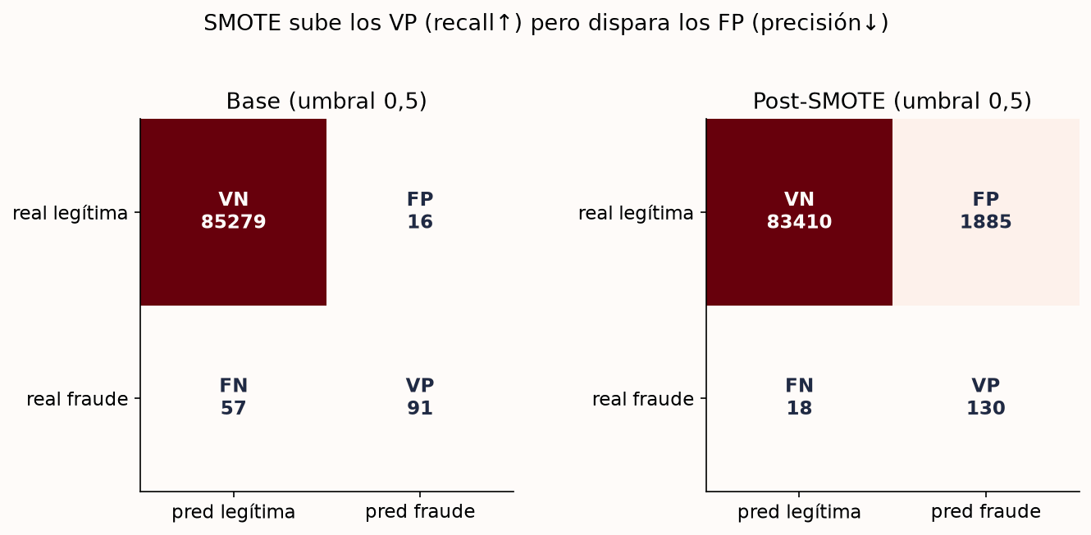

▶ Notebook, Fig 6, celda 76
EVIDENCIA — EL COMPROMISO DE SMOTE (CONTEOS DEL TEST)
SMOTE sube el recall y multiplica las falsas alarmas
Lectura de negocio
Base: 91 fraudes detectados, 57 no detectados. Con SMOTE: 130 detectados (recall 0,6149→0,8784), pero los FP aumentan de 16 a 1 885.
Chawla et al. (2002), JAIR 16 (SMOTE). Datos: resultados/S10_resultados.xlsx!fraude_confusion.
S10 — Herramientas para la Ciencia de Datos, UPC
11 / 18
Notes:
GUION: El trade-off, en conteos exactos del test. BASE (umbral 0,5): VP 91, FN 57, FP 16 -> recall 0,6149, precisión 0,8505. POST-SMOTE: VP 130, FN 18, FP 1 885 -> recall SUBE a 0,8784 (más fraudes detectados) pero la precisión CAE a 0,0645 (muchas más falsas alarmas). No es una mejora sin costo: es una decisión de negocio. Datos: Excel!fraude_confusion. [Viernes, capítulo 10.8]

Slide 12
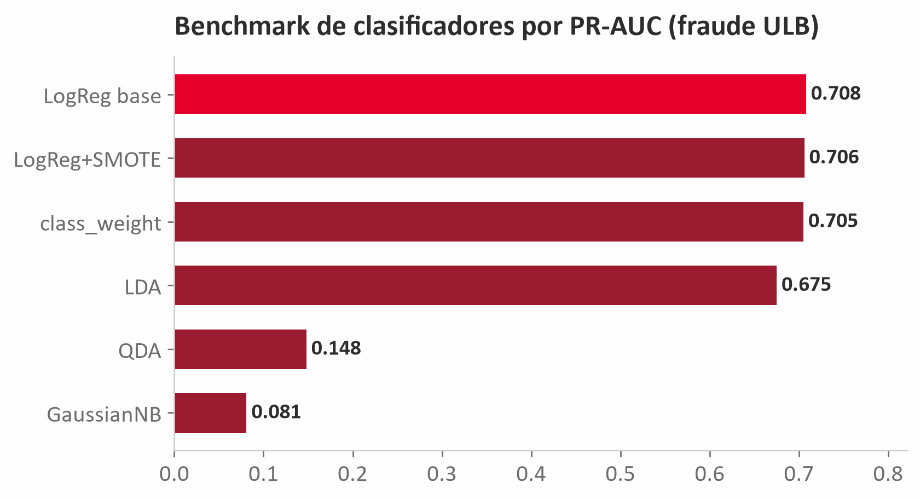
▶ Notebook, Fig 7, celda 78
DECISIÓN — EL ENTREGABLE DE LA SESIÓN
El campeón se elige por PR-AUC, no por accuracy
Lectura de negocio
Se ordena por PR-AUC. La logística base (0,708) es el campeón; QDA (0,148) y Naive Bayes (0,081) colapsan en precisión.
Benchmark reproducible (semilla 42). Datos: resultados/S10_resultados.xlsx!benchmark (columna pr_auc).
S10 — Herramientas para la Ciencia de Datos, UPC
12 / 18
Notes:
GUION: El entregable de la sesión. Seis modelos bajo el mismo protocolo (split estratificado, semilla 42), ordenados por PR-AUC (la métrica correcta), no por accuracy ni ROC-AUC. Campeón: la logística base (0,708); SMOTE y class_weight igualan el PR-AUC subiendo recall a costa de precisión; QDA (0,148) y GaussianNB (0,081) colapsan porque generan numerosas falsas alarmas —QDA con recall alto (0,8311) pero precisión ínfima—. El campeón se declara con su umbral, y es AUDITABLE. En DINERO (C_FN = importe medio del fraude ≈ US$ 122 de la columna Amount; C_FP ≈ US$ 10 de revisión), la base sin SMOTE cuesta ≈ US$ 7 126 frente a ≈ US$ 21 050 de SMOTE: el campeón se confirma también por costo esperado, no solo por PR-AUC (slide siguiente). Datos: Excel!benchmark. [Viernes, capítulo 10.8]

Slide 13
▶ Notebook, Paso 10, celda 78
DECISIÓN — COSTO ESPERADO = C_FN·FN + C_FP·FP
En dinero, la base sin SMOTE cuesta menos
Configuración (umbral 0,5) | FN | FP | Costo esperado (US$)
Base — campeón logístico | 57 | 16 | 7 126
+ SMOTE (solo en train) | 18 | 1 885 | 21 050
C_FN = importe medio del fraude ≈ US$ 122 (columna Amount, 492 fraudes; ESTIMADO del dataset, no contrato) — C_FP = US$ 10 revisar una falsa alarma (ilustrativo, rango 5–20). SMOTE solo convendría si C_FN/C_FP > 1 869/39 ≈ 48. Conteos: resultados/S10_resultados.xlsx!fraude_confusion.
S10 — Herramientas para la Ciencia de Datos, UPC
13 / 18
Notes:
GUION: Cerrar la decisión EN DINERO, no solo en tasas. Se ancla C_FN al importe medio del fraude de la columna Amount (US$ 122,21 sobre las 492 transacciones fraudulentas; ESTIMADO del dataset, no cifra de contrato) y C_FP al costo de revisar una falsa alarma (US$ 10, ilustrativo). Costo esperado = C_FN·FN + C_FP·FP al umbral 0,5: base (57 FN, 16 FP) ≈ US$ 7 126 vs SMOTE (18 FN, 1 885 FP) ≈ US$ 21 050. La BASE SIN SMOTE MINIMIZA el costo: SMOTE rescata 39 fraudes más (≈ US$ 4 766) pero añade 1 869 falsas alarmas; con un importe medio de solo US$ 122 el aluvión de FP domina. SMOTE solo pagaría si C_FN/C_FP > 1 869/39 ≈ 48 (importe medio de fraude > US$ 479 a C_FP=10). La decisión SMOTE-sí/no se cierra por costo esperado, no por PR-AUC ni recall. Los conteos FN/FP se leen del Excel; los costos unitarios son el ancla al Amount (estimado) y una ilustración. [Viernes, capítulo 10.8]

Slide 14
ACTUALIDAD — CASOS VERIFICADOS (FUENTES_ACTUALIDAD_S10.MD)
Tres titulares confirman el costo real del desbalance
1
Las pérdidas por fraude con tarjeta llegan a US$33,41 mil M
Nilson Report — 07/01/2026 — cada punto de recall vale millones
2
SMOTE lleva el recall a 100 % pero la precisión a 24 %
Frontiers in AI — 08/10/2025 — el trade-off es una decisión de negocio
3
El leakage por SMOTE infla el recall a 99,9 %
arXiv — 03/06/2025 — SMOTE solo en el train evita el espejismo
S10 — Herramientas para la Ciencia de Datos, UPC
14 / 18
Notes:
GUION: Actualidad verificada (las fuentes de actualidad de la sesión). Nilson: el fraude con tarjeta costó US$33,41 mil millones en 2024, proyección US$41 mil M a 2030 -> el valor económico de acertar en la clase rara. Frontiers (Albalawi & Dardouri): SMOTE lleva la logística a recall 100 % / precisión 24,24 % -> el trade-off es real. arXiv (Hayat & Magnier): el leakage por SMOTE antes del split infla el recall a 99,9 % de forma engañosa. [Viernes, capítulo 10.8]

Slide 15
9
¿Qué no se puede afirmar, y qué sigue en S11?
Capítulo 10.9 — viernes, bloque B
Notes:
Divisor del capítulo 10.9. Se enuncia la pregunta tal como aparece en el sílabo, la ficha, el cuaderno y la guía: es el mismo código en todos. [Viernes, capítulo 10.9]

Slide 16
CAPÍTULO 10.9 — ¿QUÉ NO SE PUEDE AFIRMAR, Y QUÉ SIGUE EN S11?
Lo que esta sesión no autoriza a afirmar
•
Ninguna exactitud se reporta sobre datos desbalanceados sin su PR-AUC
•
Ningún remuestreo se aplica antes de partir
•
Una frontera de decisión no explica por qué ocurre el fraude, solo dónde está
S10 — Herramientas para la Ciencia de Datos, UPC
16 / 18
Notes:
GUION: cerrar nombrando la frontera. Cada límite se dice en voz alta y se enlaza con la sesión que sí lo resuelve. No es una advertencia legal: es la competencia que separa a quien reporta un número de quien sabe qué autoriza. [Viernes, capítulo 10.9]

Slide 17
CIERRE
El benchmark reproducible es tu entregable evaluable
✓
→
★
Entregable
Evaluación
Próxima sesión
Benchmark de LDA, QDA, Naive Bayes y logística sobre fraude 99:1. Tratar el desbalance, evaluar con PR-AUC y elegir el campeón. Rúbrica 0-20.
Control corto al cierre (suma a la nota de controles). Los drills practican la paradoja, ROC vs PR y SMOTE.
S11 — Series temporales: pronosticar en el tiempo (ARIMA, ETS, Prophet). Solo se nombra hoy.
S10 — Herramientas para la Ciencia de Datos, UPC
17 / 18
Notes:
GUION: Recapitular en una frase: del enfoque generativo (LDA/QDA/Naive Bayes, réplica de Fisher) a la métrica honesta (PR-AUC) y al tratamiento del desbalance (SMOTE solo en train), cerrando con el benchmark reproducible que elige el campeón con su umbral. Cada cifra se mostró contra su fuente y se leyó del Excel (fidelidad verificada). Recordar el entregable (rúbrica 0-20 en evaluacion/entregable.md) y aplicar el control corto. Anunciar la S11 (series temporales), que solo se nombra hoy. [Viernes, capítulo 10.9]

Slide 18
BIBLIOGRAFÍA
Cinco lecturas anclan los clasificadores y el desbalance
1
Fisher (1936) — The Use of Multiple Measurements
Annals of Eugenics 7(2) — origen del análisis discriminante lineal
2
Domingos & Pazzani (1997) — Simple Bayesian Classifier
Machine Learning 29 — por qué Naive Bayes funciona igual
3
Chawla et al. (2002) — SMOTE
JAIR 16 — sobremuestreo sintético de la clase rara
4
Saito & Rehmsmeier (2015) — PR vs ROC
PLoS ONE 10(3) — por qué se reporta PR-AUC en desbalance
5
He & Garcia (2009) — Learning from Imbalanced Data
IEEE TKDE 21(9) — panorama de métodos para desbalance
S10 — Herramientas para la Ciencia de Datos, UPC
18 / 18
Notes:
GUION: Bibliografía académica. Fisher funda el LDA (paper de la réplica); Domingos & Pazzani explican por qué Naive Bayes funciona pese a violar la independencia; Chawla introduce SMOTE; Saito & Rehmsmeier justifican PR-AUC sobre ROC en desbalance; He & Garcia dan el panorama. Todo con enlaces libres en el cuaderno, sección «Para seguir explorando». Lectura de texto: ISLR cap. 4.4-4.5. [Viernes]

